Slide 2

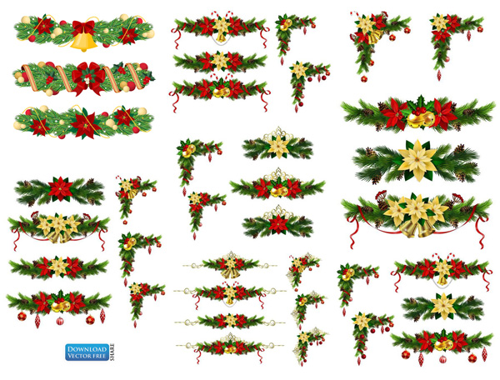





NGỮ VĂN 6
HAI LOẠI KHÁC BIỆT (Giong-mi Mun)
Khởi động
Em có muốn thể hiện sự khác biệt so với các bạn trong lớp hay không? Vì sao?

Slide 3

NGỮ VĂN 6
HAI LOẠI KHÁC BIỆT (Giong-mi Mun)
Khởi động
Trong một tập thể, một cộng đồng, mỗi con người luôn luôn có xu hướng tạo ra sự khác biệt. Nhưng có phải sự khác biệt nào cũng có ý nghĩa không? Chúng ta phải làm thế nào để khẳng định giá trị của bản thân trong một tập thể. Cùng cô khám phá VB Hai loại khác biệt để tìm hiểu và khám phá sự khác biệt của mình và mọi người trong tập thể các em nhé!

Slide 4
NGỮ VĂN 6
HAI LOẠI KHÁC BIỆT (Giong-mi Mun)
Hình thành kiến thức
I. Đọc văn bản
1. Đọc và tìm hiểu chú thích
- Đọc
- Tìm hiểu chú thích và giải thích từ khó
( SGK-T53- 55)
Phiên bản
Từ khó
Quái đản
Quái dị

Slide 5
NGỮ VĂN 6
HAI LOẠI KHÁC BIỆT (Giong-mi Mun)
Hình thành kiến thức
I. Đọc văn bản
2. Tìm hiểu chung
a. Xuất xứ:
Tác giả: Giong-mi Mun, sinh năm 1964, người Hàn Quốc, Tiến sĩ trường Đại học Kinh doanh Ha- vớt
Trích từ cuốn sách “Khác biệt- thoát khỏi bầy đàn cạnh tranh”, theo Đường ngọc Lâm dịch.
b. Phương thức biểu đạt: nghị luận (kết hợp tự sự).
c. Vấn đề bàn luận: bàn về giá trị của sự khác biệt, nhưng phải là khác biệt có ý nghĩa

Slide 6
NGỮ VĂN 6
HAI LOẠI KHÁC BIỆT (Giong-mi Mun)
Hình thành kiến thức
I. Đọc văn bản
2. Tìm hiểu chung
d. Bố cục: 3 phần
Phần 2: Bàn luận vấn đề
Phần 3: Kết thúc vấn đề:
Phần 1: Nêu vấn đề nghị luận:
Từ đầu … đến "hoặc vi phạm nội quy nhà trường?"
Cách dùng bằng chứng để làm rõ vấn đề sự khác biệt: Tiếp … đến “điều J đã làm là khá mẫu mực”.
Cách dùng lí lẽ để làm rõ vấn đề: tiếp đó đến “không một ai trong chúng tôi lại không nể phục cậu
Đoạn còn lại.

Slide 7
NGỮ VĂN 6
HAI LOẠI KHÁC BIỆT (Giong-mi Mun)
Hình thành kiến thức
II. Khám phá văn bản
1. Nêu vấn đề nghị luận
Tác giả kể lại một hồi ức: Bài tập mà thầy giáo giao cho học sinh thực hiện nhằm mục đích: tạo cơ hội để học sinh bộc lộ một phiên bản chân thật hơn về bản thân trước những người xung quanh.
=> Thầy giáo khuyến khích, để học sinh tự do thể hiện khác biệt của mình.
=> Tác giả nêu vấn đề bằng cách kể lại câu chuyện mà mình trực tiếp tham gia
NT: Dùng lời kể nêu vấn đề=>tăng tính hấp dẫn, gây tò mò, lời văn nhẹ nhàng, dễ tiếp nhận

Slide 8


NGỮ VĂN 6
HAI LOẠI KHÁC BIỆT (Giong-mi Mun)
Hình thành kiến thức
II. Khám phá văn bản
2. Bàn luận vấn đề
Thảo luận nhóm
Việc thể hiện sự khác biệt của số đông các bạn trong lớp và của J hoàn thoàn khác nhau. Sự khác nhau ấy biểu hiện cụ thể như thế nào?
Bằng chứng thể hiện sự khác biệt của số đông học sinh trong lớp?
Bằng chứng cho thấy sự khác biệt của J?
Trong VB này, tác giả đã đi từ thực tế để rút ra điều cần bàn luận hay nêu điều cần bàn luận trước, sau đó mới đưa ra thực tế để chứng minh? Hãy nhận xét về cách lựa chọn kiểu triển khai này?

Slide 9
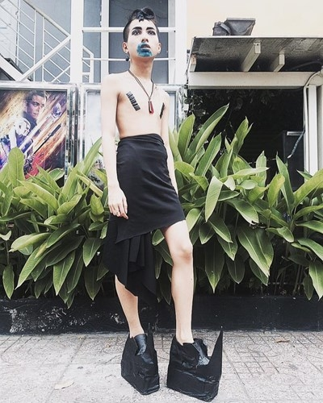

NGỮ VĂN 6
HAI LOẠI KHÁC BIỆT (Giong-mi Mun)
Hình thành kiến thức
II. Khám phá văn bản
2. Bàn luận vấn đề
a. Cách dùng bằng chứng để làm rõ vấn đề sự khác biệt
Số đông các bạn trong lớp: chọn cách thể hiện cá tính bản thân qua cách ăn mặc, hành động quái dị, khác thường, làm những trò lố như: quần áo quái lạ, kiểu tóc kì quặc, trò quái đản với trang sức hoặc phấn trang điểm,hoạt động ngu ngốc, gây chú ý
Duy nhất chỉ có J: ăn mặc bình thường như mọi ngày khi đến trường, nhưng thể hiện sự khác biệt bằng phong thái điềm tĩnh, thái độ nghiệm túc, lễ độ, dõng dạc khi trả lời các câu hỏi của giáo viên, tự tin bắt tay thầy giáo khi tiết học kết thúc.

Slide 10
NGỮ VĂN 6
HAI LOẠI KHÁC BIỆT (Giong-mi Mun)
Hình thành kiến thức
II. Khám phá văn bản
2. Bàn luận vấn đề
a. Cách dùng bằng chứng để làm rõ vấn đề sự khác biệt
- Cách triển khai vấn đề:
+ Mở đầu kể lại một hồi ức ở thuở học trò.
+ Câu chuyện xoay quanh sự lựa chọn của số đông các bạn trong lớp và cảu J để thể hiện sự khác biệt.
+ Lời bàn luận sau đoạn kể.
tác giả đã đi từ thực tế để rút ra điều cần bàn luận
VB không mang tính chất bình giá nặng nề. Câu chuyện làm cho vấn đề bàn luận trở nên gần gũi, nhẹ nhàng

Slide 11

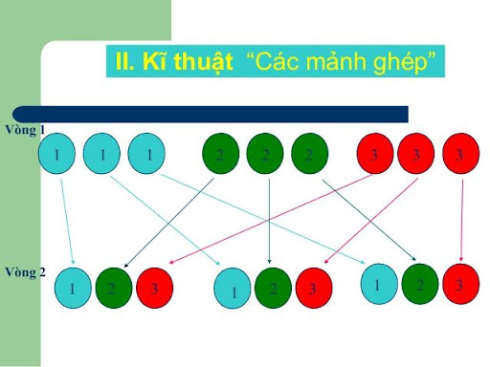
NGỮ VĂN 6
HAI LOẠI KHÁC BIỆT (Giong-mi Mun)
Hình thành kiến thức
II. Khám phá văn bản
2. Bàn luận vấn đề
b. Cách dùng lí lẽ để làm rõ vấn đề
* Vòng chuyên sâu (5 phút)
Tác giả phân chia sự khác biệt thành hai loại sự khác biệt vô nghĩa" (qua cách thể hiện của số đông các bạn trong lớp) và "sự khác biệt có ý nghĩa" (qua cách thể hiện của J). Em có đồng tình với ý kiến của tác giả không? Vì sao?

Slide 12
NGỮ VĂN 6
HAI LOẠI KHÁC BIỆT (Giong-mi Mun)
Hình thành kiến thức
II. Khám phá văn bản
2. Bàn luận vấn đề
b. Cách dùng lí lẽ để làm rõ vấn đề
* Vòng mảnh ghép (5 phút)
1. Chia sẻ kết quả thảo luận ở vòng chuyên sâu?
2. Nhiệm vụ mới:
Do đâu mà số đông thường thể hiện sự khác biệt vô nghĩa? Muốn tạo ra sự khác biệt có ý nghĩa, con người cần có những năng lực và phẩm chất gì?

Slide 13
NGỮ VĂN 6
HAI LOẠI KHÁC BIỆT (Giong-mi Mun)
Hình thành kiến thức
II. Khám phá văn bản
2. Bàn luận vấn đề
b. Cách dùng lí lẽ để làm rõ vấn đề
Lí lẽ: “Điều tôi học được từ bài tập này là: sự khác biệt vô nghĩa và một loại khác biệt có ý nghĩa” . Đây là quan điểm riêng của tác giả, trên cơ sở chứng kiến những gì đã diễn ra.
Sự khác biệt vô nghĩa là sự khác biệt bề ngoài, có tính chất dễ dãi, không cần huy động khả năng đặc biệt gì. Đó có thể là cách ăn mặc, kiểu tóc, động tác lạ mắt, sự sôi động ồn ào gây chú ý...Hầu như ai muốn đều có thể bắt chước.
Sự khác biệt có ý nghĩa: con người cần có trí tuệ, biết nhận thức về các giá trị, phải có các năng lực cần thiết, có bản lĩnh, sự tự tin...Những phẩm chất ấy không phải ai muốn là cũng có được.

Slide 14
NGỮ VĂN 6
HAI LOẠI KHÁC BIỆT (Giong-mi Mun)
Hình thành kiến thức
II. Khám phá văn bản
3. Kết thúc vấn đề.
Khẳng định hai loại khác biệt:
Bỏ qua nhóm tạo sự khác biệt vô nghĩa;
Đề cao giá trị của sự khác biệt thực sự, có ý nghĩa ở mỗi người sẽ khiến mọi người đặc biệt chú ý.

Slide 15
NGỮ VĂN 6
HAI LOẠI KHÁC BIỆT (Giong-mi Mun)
Hình thành kiến thức
III. Tổng kết
1. Nghệ thuật:
2. Nội dung, ý nghĩa
VB có sự kết hợp chặt chẽ của hai thao tác lí lẽ và bằng chứng để làm nổi bật vấn đề cần bàn.
Văn bản đề cao sự khác biệt, nhưng phải là sự khác biệt có ý nghĩa, sự khác biệt có giá trị riêng.
Khéo léo kết hợp kể, tác giả làm cho vấn đề tạo ra sự khác biệt có ý nghĩa trở nên nhẹ nhàng, hấp dẫn, dễ tiếp nhận.
Đề cao bản sắc của mỗi con người Giá trị của mỗi người được hình thành từ năng lực, phẩm chất bên trong, và cần sự cố gắng thật sự.

Slide 16

NGỮ VĂN 6
HAI LOẠI KHÁC BIỆT (Giong-mi Mun)
Luyện tập
Theo em, bài học về sự khác biệt được rút ra từ văn bản này có phải chỉ có giá trị đối với lứa tuổi học sinh hay không? Vì sao?
K (Những điều em đã biết) | W (Những điều em muốn biết thêm) | L (Những điều em đã học được)
Em đã biết gì về về sự khác biệt được rút ra từ văn bản này | Em muốn biết thêm gì về: sự khác biệt được rút ra từ văn bản này có phải chỉ có giá trị đối với lứa tuổi học sinh hay không/ Vì sao? | Những bài học rút ra cho riêng em?

Slide 17
NGỮ VĂN 6
HAI LOẠI KHÁC BIỆT (Giong-mi Mun)
Luyện tập
GỢI Ý
Bài viết giúp chúng ta hiểu về sự khác biệt có ý nghĩa, đó là sự khác biệt thực sự, làm nên giá trị riêng cho mỗi người.
Bài viết đúc kết những suy nghĩ của tác giả về một kỉ niệm tuổi học trò. Chỉ những người non trẻ mới tìm cách thể hiện sự khác biệt bằng những trò lố, những hành vi kì quặc, quái đản như thế. Bài học được rút ra từ đó có ý nghĩa thiết thực trước hết với các bạn học sinh.
Tác giả là một người tham gia giảng dạy ở Trường Đại học Kinh doanh Ha-vớt. Theo tác giả, không riêng gì các bạn trẻ mà cả những người trưởng thành nhiều khi cũng chưa nhận thức đầy đủ về sự khác biệt vô nghĩa và sự khác biệt có ý nghĩa, trong khi sự khác biệt là phương châm sống, là đòi hỏi bức thiết của mọi người. Vì vậy, bài học được rút ra từ những suy ngẫm của tác giả có giá trị đối với bất cứ ai.

Slide 18

NGỮ VĂN 6
HAI LOẠI KHÁC BIỆT (Giong-mi Mun)
Vận dụng
Câu 1: Với câu mở đầu: Tôi không muốn khác biệt vô nghĩa…, hãy viết tiếp 5-7 câu thành một đoạn văn.

Slide 19
NGỮ VĂN 6
HAI LOẠI KHÁC BIỆT (Giong-mi Mun)
Vận dụng
Câu 1:
* Nội dung đoạn văn
MĐ: Câu chủ đề: Tôi không muốn khác biệt vô nghĩa
TĐ:
- Vì sao chúng ta không muốn sự khác biệt vô nghĩa? (Hệ thống lí lẽ em dùng để thuyết phục người khác): Ví dụ
+ Sự khác biệt vô nghĩa chỉ là cách bắt chước nhau, không tạo nên giá trị thực của một con người.
+ Sự khác biệt vô nghĩa đem đến sự thay đổi về hình thức, có tính chất dễ dãi, không huy động khả năng gì.

Slide 20
NGỮ VĂN 6
HAI LOẠI KHÁC BIỆT (Giong-mi Mun)
Vận dụng
Câu 1:
Muốn tạo ra sự khác biệt có ý nghĩa thì phải làm như thế nào?
+ Mỗi người luôn tự phấn đấu hoàn thiện bản thân, có thái độ sống đúng đắn, biết trân trọng những mọi người
+ Rèn luyện sự tự tin, sự kiên trì và không ngừng cố gắng.
KĐ: Khẳng định mỗi chúng ta cần khẳng định sự khác biệt có ý nghĩa của mình.

Slide 21
NGỮ VĂN 6
HAI LOẠI KHÁC BIỆT (Giong-mi Mun)
Vận dụng
Câu 1:
* Hình thức đoạn văn.
Mức độ Tiêu chí | Mức 1 | Mức 2 | Mức 3
Đoạn văn trình bày suy nghĩa về vấn đề về sự khác biệt với câu mở đầu: “Tôi không muốn sự khác biệt vô nghĩa.” (10 điểm) | Nội dung đoạn văn còn sơ sài; mắc một số lỗi chính tả ( 5 – 6 điểm) | Nội dung đoạn văn tương đối chi tiết; trình bày được suy nghĩ riêng có sức thuyết phục về vấn đề sự khác biệt, không mắc lỗi chính tả (7- 8 điểm) | Nội dung đoạn văn chi tiết; trình bày được suy nghĩ riêng có sức thuyết phục về vấn đề sự khác biệt; diễn đạt sáng tạo, có cảm xúc, không mắc lỗi chính tả. (9- 10 điểm)

Slide 22
NGỮ VĂN 6
HAI LOẠI KHÁC BIỆT (Giong-mi Mun)
Vận dụng
Đoạn văn tham khảo:
Tôi không muốn khác biệt vô nghĩa. Sự khác biệt vô nghĩa chỉ là cách bắt chước nhau, không tạo nên giá trị thực của một con người. Sự khác biệt vô nghĩa đem đến sự thay đổi về hình thức, có tính chất dễ dãi, không huy động khả năng gì. Mỗi người luôn tự phấn đấu hoàn thiện bản thân, có thái độ sống đúng đắn, biết trân trọng những mọi người. Chúng ta hãy rèn luyện sự tự tin, sự kiên trì và không ngừng cố gắng để tạo nên sự khác biệt có ý nghĩa.

